Slide 1
GOODBYE!
Довиђења!

Slide 2
Уџбеник, страна 68/69
Погледај слику у књизи. Кога и шта све видиш на слици? Реци нам на енглеском!
Are they happy? Are they sad?
What is orange? Yes, present is orange!
Поставите питања о бојама и реците шта све видите на слици да је те боје! ☺

Slide 3
Уџбеник
Шта мислиш, шта је змај Валдо добио на поклон од породице људи? Можда нешто са сличица на дну стране 68?
Шта све видиш на тим сличицама? Хајде да кажемо за сваку сличицу реченицу као на пример:
He’s got a photo!

Slide 4
Да ли знаш све речи са сличица? Хајде да их научимо:
Ћебе - BLANKET
Јаје - EGG
Књига - BOOK
Слика – PHOTO
Сапун – SOAP
Млеко – MILK
Бакља – TORCH
Кревет – BED
Миш – MOUSE

Slide 5

Сада поново добро погледај слику у уџбенику. Да ли неке од ових ствари видиш на слици? Где се оне налазе?
Where’s the book?
Where’s the blanket?
Where’s the torch?

Slide 6
Сада поново добро погледај слику у уџбенику. Да ли неке од ових ствари видиш на слици? Где се оне налазе?
The bed is in the house.
The torch is in/on the grass.
In – у (нечем)
On – на (нечем)
Next to – поред (нечега)

Slide 7
Када одлазимо негде, шта ћемо рећи?
GOODBYE! – довиђења!
SEE YOU SOON! – видимо се ускоро!

Slide 8
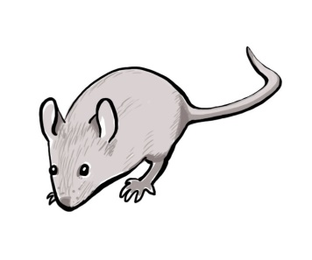
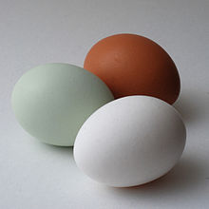


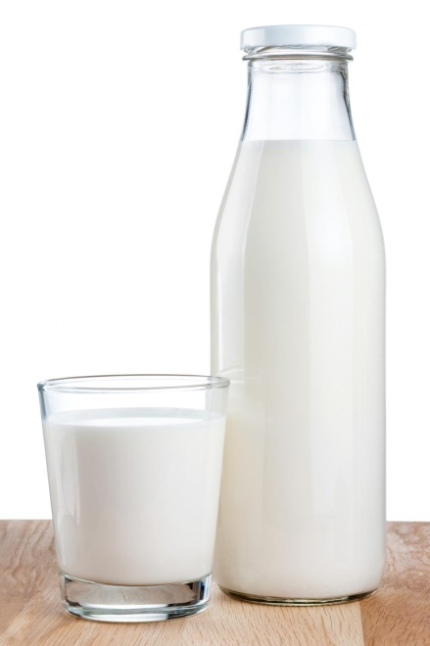
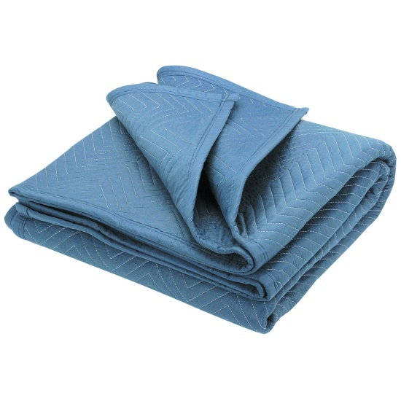
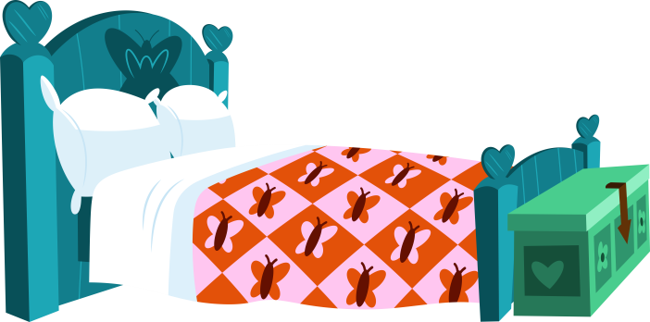
Хајде још једном да се подсетимо нових речи. Користи целе реченице, на пример: This is a blanket!

Slide 9
ДОМАЋИ! ☺
За домаћи нацртај себе на распусту (село, море, базен, планина, град...). Шта се све налази на слици око тебе? Вежбај то да кажеш. Затражи помоћ неког старијег ако не знаш неку реч или пиши наставници на мејл ☺
Када нацрташ цртеж, обој га и пошаљи наставници на мејл до четвртка! ☺

